Slide 1

TOÁN 4
Tập 1
Tuần 8
Bài 25: Em vui học Toán - Tiết 2

Slide 2


Ấn để đến trang sách

Slide 3
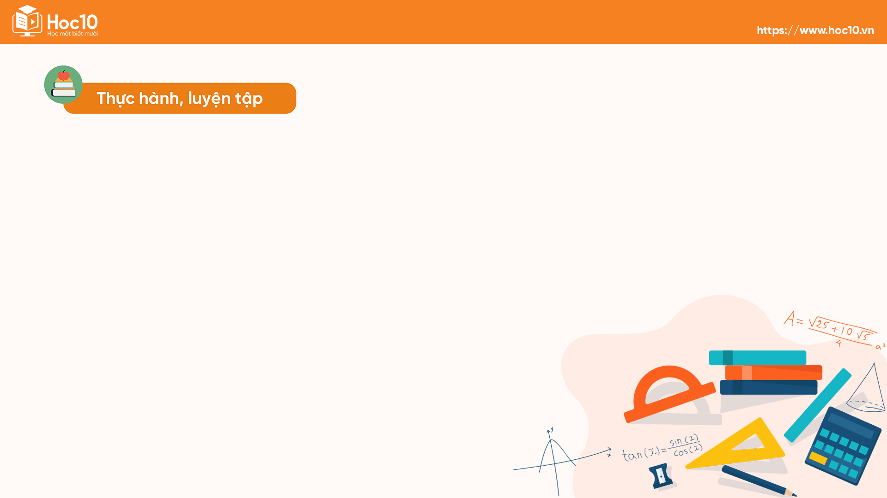
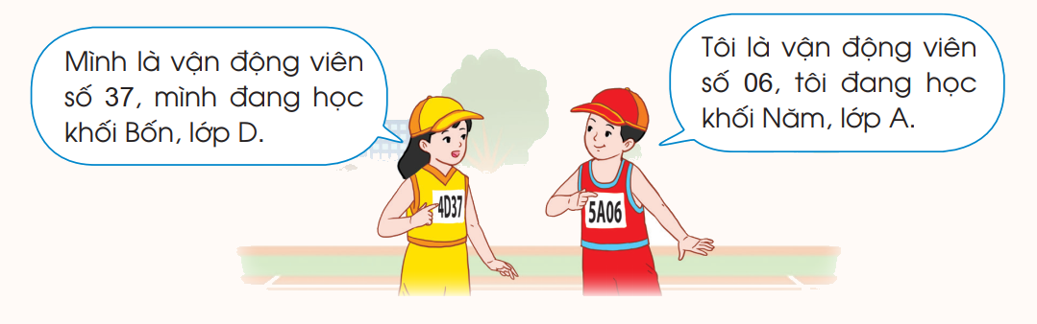
Bài tập 3 (SGK – tr62)
a) Thảo luận về các thông tin sau:
b) Trả lời các câu hỏi:
- Vận động viên có mã số 3E40 cho em biết thông tin gì?
- Theo cách trên, vận động viên số 09 đang học khối Bốn lớp H được đánh mã số như thế nào?

Slide 4
Bài tập 3 (SGK – tr62)
a)
Mã số của bạn nữ là 4D37, nghĩa là bạn là vận động viên có số 37, đang học khối Bốn, lớp D.
Mã số của bạn nam là 5A06, nghĩa là bạn là vận động viên có số 06, đang học khối Năm, lớp A.

Slide 5
Bài tập 3 (SGK – tr62)
b)
Vận động viên có mã số 3E40 cho biết thông tin: Bạn là vận động viên số 40, đang học khối Ba, lớp E.
Theo cách trên, vận động viên số 09 đang học khối Bốn lớp H được đánh mã số: 4H09.

Slide 6

Ấn để đến trang sách

Slide 7
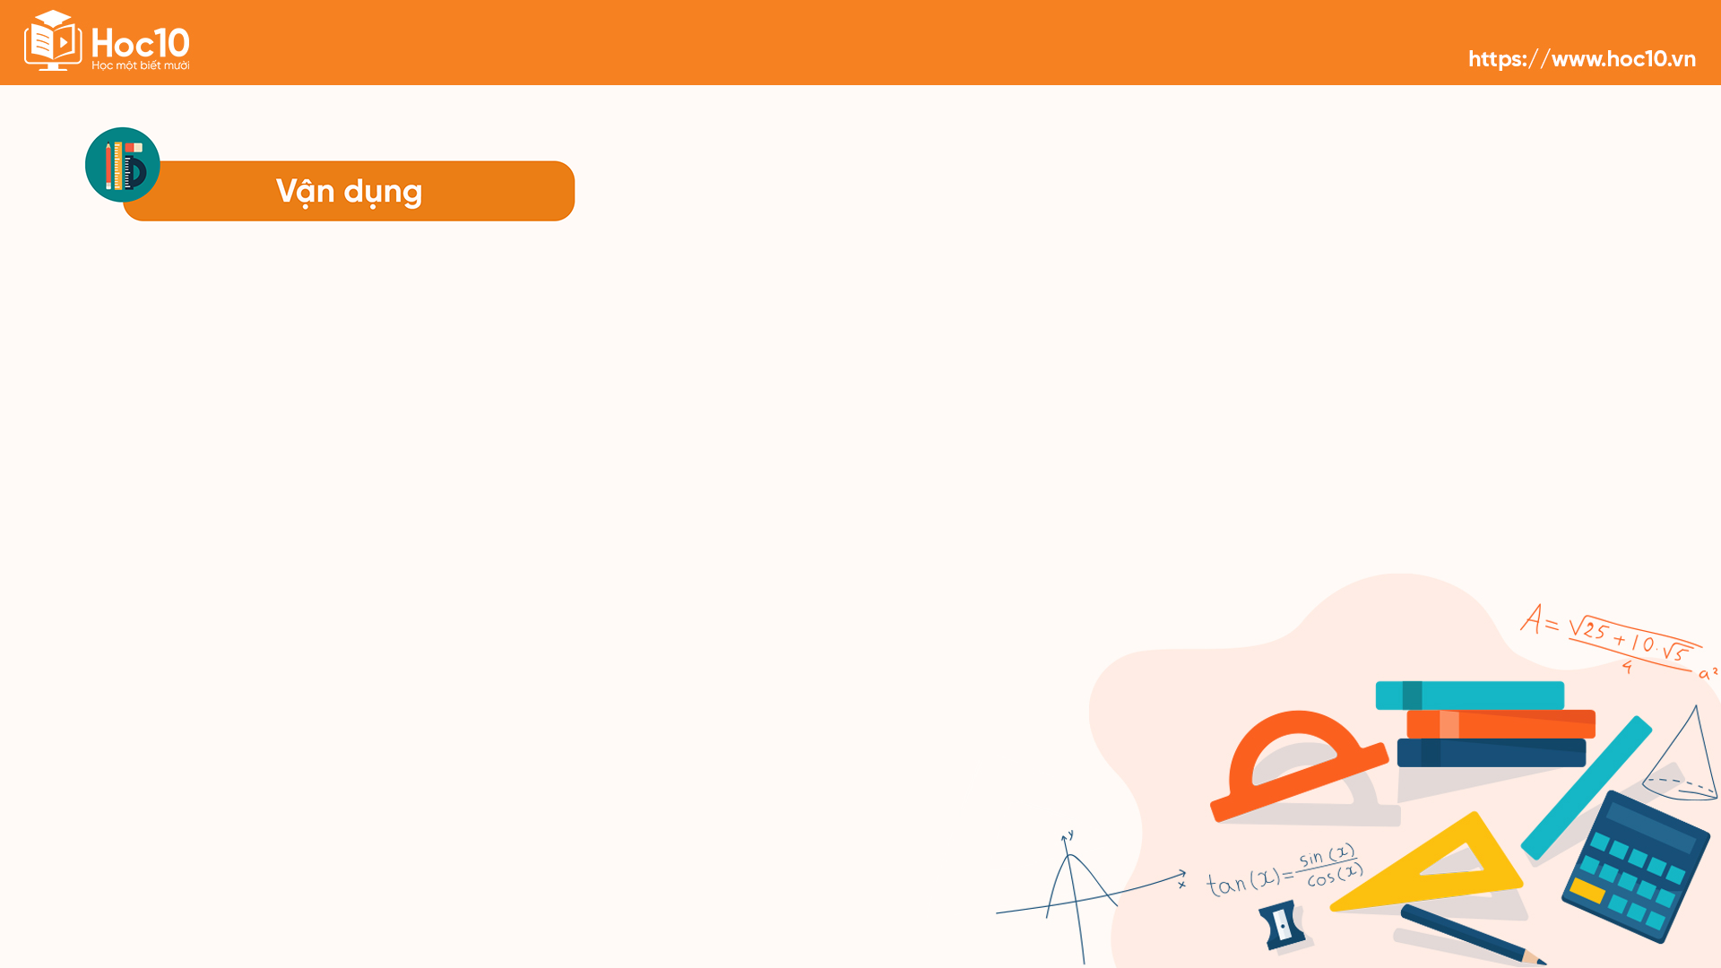
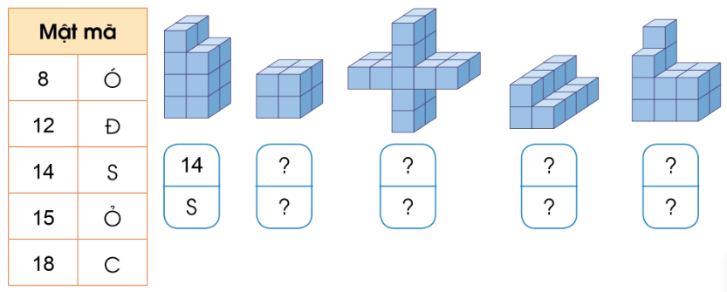

Bài tập 4 (SGK – tr62)
a) Lấy các khối lập phương nhỏ như nhau, thực hành lắp ghép thành các khối lập phương lớn hơn rồi ghi lại số khối lập phương nhỏ đã sử dụng.
Ví dụ: Dùng 8 khối lập phương nhỏ ghép thành một khối lập phương lớn (như hình).
b) Bạn Minh thiết kế trò chơi lắp ghép hình giải ô chữ với mật mã là các chữ cái tương ứng với số khối lập phương sử dụng để lắp ghép mỗi hình. Hãy thảo luận để tìm ô chữ đó.

Slide 8
Bài tập 4 (SGK – tr62)
a) Ví dụ: Dùng 27 khối lập phương nhỏ ghép thành khối lập phương lớn

Slide 9
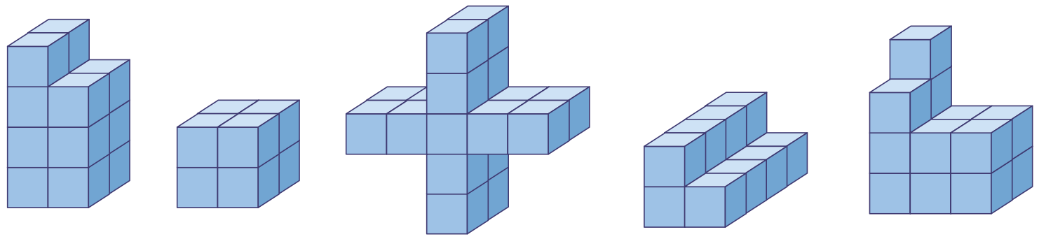
Bài tập 4 (SGK – tr62)
b) Giải ô chữ
Mật mã
8 | Ó
12 | Đ
14 | S
15 | Ỏ
18 | C
14
8
18
12
15
S
Ó
C
Đ
Ỏ

Slide 10

CỦNG CỐ, DẶN DÒ
Qua bài học hôm nay, em ôn tập được những gì?
Trong giờ học, em thích nhất hoạt động nào? Hoạt động nào em còn lúng túng, nếu làm lại em sẽ làm gì?

Slide 11

Ấn để đến trang sách

Slide 12


Ôn tập kiến thức đã học
Hoàn thành bài tập trong VBT
Đọc và chuẩn bị trước Bài 26: Phép cộng, phép trừ

Slide 13


Slide 14
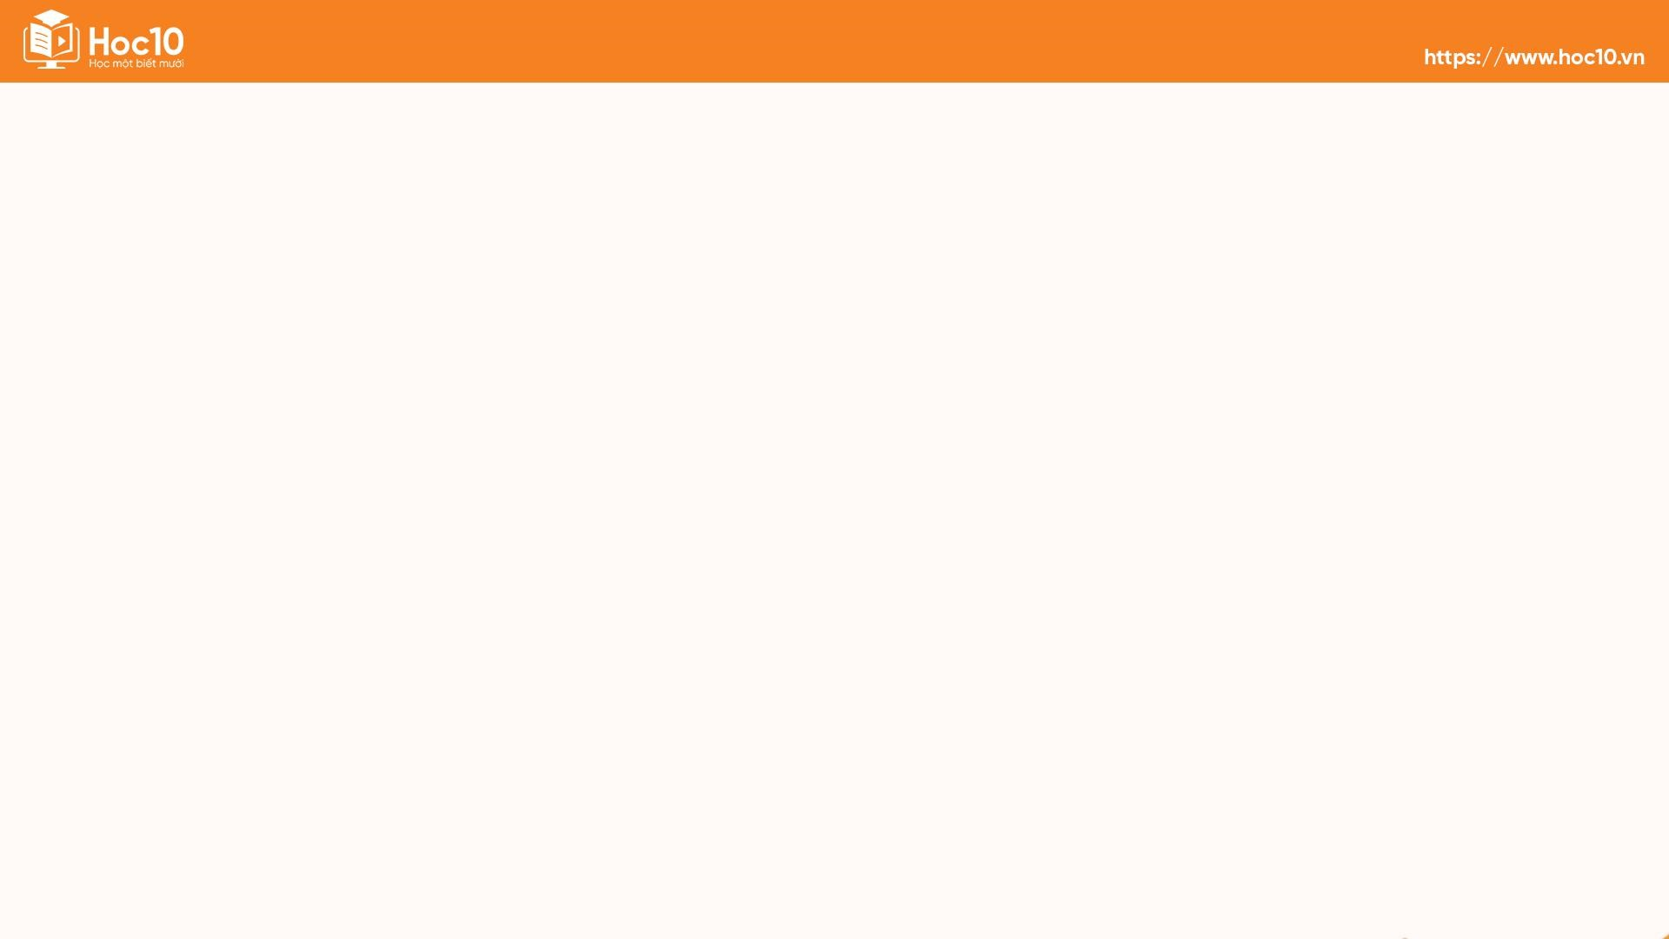


Để kết nối cộng đồng giáo viên và nhận thêm nhiều tài liệu giảng dạy,
mời quý thầy cô tham gia Group Facebook
theo đường link:
Hoc10 – Đồng hành cùng giáo viên tiểu học
Hoặc truy cập qua QR code

